Slide 1
Ενημέρωση Πολιτών
Δήμος Κατερίνης

Slide 2
Ενημέρωση Πολιτών
Για αυτή την ενημέρωση συνεργάστηκαν όλες οι αντιδημαρχίες του Δήμου Κατερίνης. Τα στοιχεία που θα παραθέσουμε παρακάτω είναι ποσοτικά και ποιοτικά, από πηγές που δεν χωρούν διάψευση (Υπουργείο Εσωτερικών, Διεύθυνση Οικονομικών Υπηρεσιών του Δήμου Κατερίνης, Διαύγεια, αλληλογραφία με υπουργεία) και θα είναι διαθέσιμα σε κάθε ενδιαφερόμενο. Επίσης κάποια από αυτά τα στοιχεία έχουν ζητηθεί από την Εισαγγελία Κατερίνης. Παράλληλα όποια νέα στοιχεία έχουν προκύψει που αφορούν μη σύννομες ενέργειας θα αποσταλούν στην Εισαγγελία Κατερίνης, στον Εισαγγελέα Διαφθοράς και τον Εισαγγελέα Οικονομικού Εγκλήματος.
Τέλος για λόγους οικονομίας χρόνου, σήμερα θα παρουσιάσουμε κάποια από τα στοιχεία αυτά, στην πραγματικότητα όμως τα στοιχεία που έχουμε συλλέξει είναι πολύ περισσότερα.

Slide 3
Γιατί η συνέντευξη έπρεπε να γίνει τώρα
Αμέσως μετά τις εκλογές προσπαθήσαμε να ενημερωθούμε για την κατάσταση του Δήμου. Συναντήσαμε:
Μία εξαφανισμένη διοίκηση χωρίς καμία απολύτως πρόθεση για συνεργασία, εκτός ελαχίστων εξαιρέσεων.
Μία οικονομική κατάσταση τραγική. Βρήκαμε άδεια ταμεία, δεν υπήρχαν ισολογισμοί για τα έτη 2022, 2023 και δεν είχε ψηφιστεί ο προϋπολογισμός του 2024.
Εργολάβους που διεκδικούσαν πληρωμές εκατοντάδων χιλιάδων ευρώ από τον Δήμο Κατερίνης, καθώς είχαν μείνει απλήρωτοι.
Κατάρρευση εσόδων καθώς ουδέποτε είχαν ενεργοποιηθεί διαδικασίες είσπραξης ληξιπρόθεσμων οφειλών.

Slide 4
Τι θα αναλύσουμε παρακάτω
Το έλλειμμα στα δημοσιονομικά του δήμου. Την αύξηση των απλήρωτων υποχρεώσεων του δήμου προς τρίτους που εκτινάχθηκαν ιδιαίτερα το 2023, δυσχεραίνοντας ακόμα και την πληρωμή της μισθοδοσίας και των τρεχόντων δανειακών υποχρεώσεων.
Την συστηματική νομιμοποίηση, μέσω ενδοδικαστικών συμβιβασμών ή ερημοδικιών, προφορικών αναθέσεων, οι οποίες κατά το νόμο είναι παράνομες.
Τις ποικίλες προκλητικές προμήθειες, κάποιες από τις οποίες εμφανίζουν ενδείξεις υπερτιμολογησης, κάποιες μη αναγκαιες και κάποιες παράνομες.
Την υπόθεση των λαμπτήρων που χρέωσε άσκοπα το Δήμο, καθώς ήταν μη οικονομικά συμφέρουσα, σε συνδυασμό πάντα με την παρωχημένη τεχνολογία που επιλέχθηκε.

Slide 5
Τι θα αναλύσουμε παρακάτω
Την ολέθρια έλλειψη προγραμματισμού της προηγούμενης διοίκησης, η οποία ευθύνεται:
για την απένταξη χρήσιμων για την πόλη έργων
για τη μη αξιοποίηση κρίσιμων χρηματοδοτικών εργαλείων του κράτους
για τη μη εκπόνηση αναγκαίων μελετών και σχεδίων που θα βοηθούσαν στην ωρίμανση ουσιαστικών έργων για το Δήμο.
Τις βαρύγδουπες και ανεδαφικές εξαγγελίες της προηγούμενης διοίκησης για έργα που τελικά αποδείχθηκαν “φούσκες”.
Τις ενέργειες της νέας διοίκησης

Slide 6
Οικονομικά Στοιχεία

Slide 7
Οικονομικά στοιχεία
Στις 31/12/2023 το χρέος του Δήμου Κατερίνης είχε διαμορφωθεί στα 14.099.632€.
Παράλληλα μας έχουν γίνει οχλήσεις για άλλα περίπου 3.300.000€ προφορικές αναθέσεις που δεν έχουν ακόμη υπολογιστεί στο χρέος του Δήμου.
Κι όλα αυτά παρόλο που από το 2020 και μετά ο Δήμος μας πήρε από την κυβέρνηση έκτακτη επιχορήγηση 6.700.000€. Σε μια περίοδο μαλιστα που λόγω COVID πρακτικά ο Δήμος δε λειτουργούσε.
Χρέος του Δήμου Κατερίνης

Slide 8
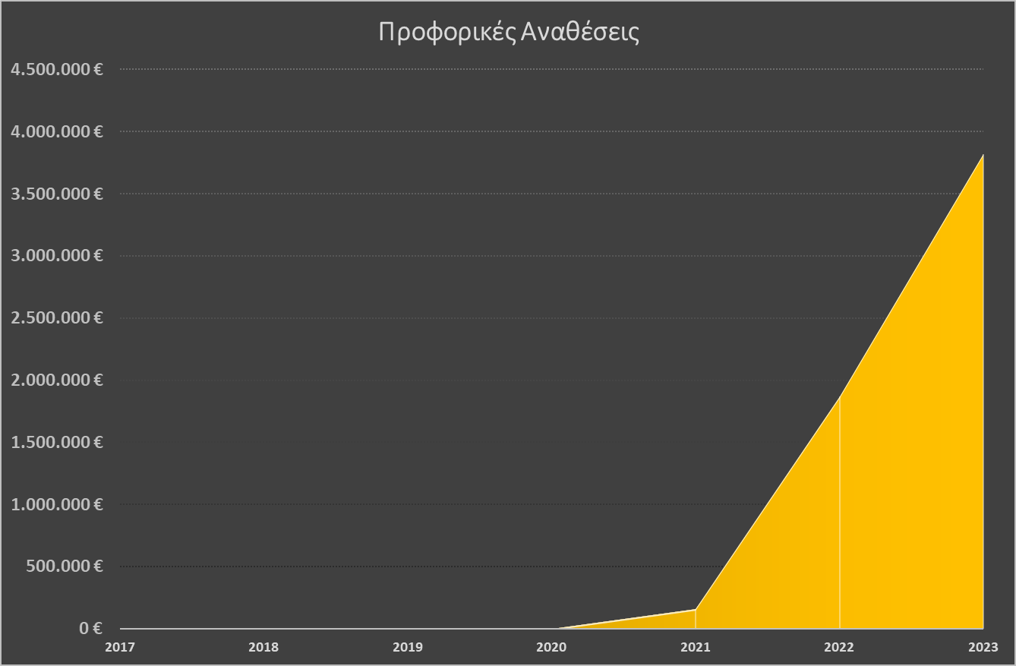
Οικονομικά στοιχεία
Προφορικές αναθέσεις
Το ύψος των προφορικών αναθέσεων που νομιμοποιήθηκαν με ενδοδικαστικούς συμβιβασμούς ή για τις οποίες έχουν γίνει οχλήσεις στο Δήμο μέχρι σήμερα έχει διαμορφωθεί στα 3.816.000€.

Slide 9
Οικονομικά στοιχεία
Καμία προετοιμασία για το κλείσιμο των δημοτικών επιχειρήσεων (του Ο.Π.Π.Α.Π. και της Δη.Κ.Ε.Δη.Κ.) με αποτέλεσμα ακόμη και σήμερα να μην έχουν ολοκληρωθεί οι απαραίτητες διαδικασίες.
Παραλείψεις ακόμη και στη μισθοδοσία των υπαλλήλων των παραπάνω οργανισμών με αποτέλεσμα ακόμη και σήμερα να έχουν μείνει απλήρωτοι για το Νοέμβριο του ‘23 αρκετοί εργαζόμενοι της Δη.Κ.Ε.Δη.Κ.
Kλείσιμο των δημοτικών επιχειρήσεων

Slide 10
Αναθέσεις - Συμβάσεις

Slide 11
Αναθέσεις
Αναθέσεις ύψους 3.000.000€ σε:
Νεοσύστατες εταιρείες συνήθως ΙΚΕ που πίσω τους κρύβονται ως αφανείς εταίροι μέλη της απερχόμενης διοίκησης, αλλά και υποψήφιοι της Εκκίνησης.
Στοχευμένες απευθείας αναθέσεις σε συγγενικά πρόσωπα μελων της προηγούμενης Διοίκησης.
Ανεπαρκείς διαδικασίες, καμμία διαβούλευση με τους πιθανούς προμηθευτές, καμία έρευνα αγοράς για να εξασφαλιστεί η ανταγωνιστικότητα και το δημόσιο συμφέρον.

Slide 12
Λαμπτήρες

Slide 13
Λαμπτήρες - Οδοφωτισμός
Οι πρώτες ενέργειες της νέας διοίκησης για το θέμα της προμήθειας των λαμπτήρων μαγνητικής επαγωγής έγιναν αμέσως μετά τις εκλογές του Οκτωβρίου.
Δυστυχώς σχετικά με τους Λαμπτήρες μέχρι στιγμής επιβεβαιώθηκαν οι φόβοι μας. Σύμφωνα με τους εργαστηριακούς ελέγχους (ΕΜΠ, ΕΑΠ, BRIGHT) που διενήργησε η επιτροπή παραλαβής των λαμπτήρων, διαπιστώθηκε ότι αυτοί δεν πληρούν τις τεχνικές προδιαγραφές της σύμβασης. Αυτό σημαίνει σύμφωνα με όσα έχουν πει οι ειδικοί, ότι αντί για εξοικονόμηση 60% που προβλέπει η μελέτη, αυτή θα είναι σχεδόν μηδενική.
Το δεύτερο ζήτημα βέβαια που πρέπει να διερευνηθεί είναι το κόστος αγοράς. Ένα σύγχρονο φωτιστικό τύπου LED οδοφωτισμού κορυφαίας ευρωπαϊκής εταιρείας με αποδοση 108 Lumen/Watt κοστίζει σήμερα στην λιανική αγορά 137€.

Slide 14
Λαμπτήρες - Οδοφωτισμός
Μετρήσεις του εργαστηρίου BRIGHT
Η ελάχιστη απόδοση σύμφωνα με την σύμβαση είναι 80L/W. Διαφορά στην απόδοση σε σχέση με την σύμβαση - 45%.
 | Ισχύς | Απόδοση | Κόστος
Φωτιστικό LED κορυφαίας εταιρείας | 83 Watt | 108 L/W | 137 €
Φωτιστικό μαγνητικής επαγωγής της σύμβασης | 80 Watt | 43 L/W | 700€

Slide 15
Έλλειψη Προγραμματισμού

Slide 16
Έργα για τα οποία δεν έγιναν ποτέ αιτήσεις
Βελτίωση Οδικής Ασφάλειας.
Στις 1/7/2022 το Ευρωπαϊκό Ταμείο Ανάκαμψης κάλεσε τους Δήμους της χώρας με πληθυσμό μεγαλύτερο ή ίσο των 20.000 κατοίκων και τους τουριστικούς Δήμους να ενταχθούν σε πρόγραμμα Βελτίωσης Οδικής Ασφάλειας.
Το πρόγραμμα χρηματοδοτούσε μέχρι του ποσού των 3.500.000€ τους Δήμους με πληθυσμό μέχρι 100.000 κατοίκους για την Βελτίωση της Οδικής Ασφάλειας. Η ημερομηνία λήξης της προθεσμίας υποβολής αιτημάτων ήταν η 29/7/2022 και ο Δήμος Κατερίνης δεν κατέθεσε καμμία αίτηση.

Slide 17
Έργα που απεντάχθηκαν
Βιοκλιματικές αναπλάσεις στο δίκτυο κοινόχρηστων χώρων πρασίνου και διαδρομών πεζών και ποδηλάτων.
Ενώ το έργο αυτό είχε ενταχθεί για χρηματοδότηση από το ΠΕΠ Κεντρικής Μακεδονίας δεν έγιναν ποτέ οι απαραίτητες ενέργειες για την υλοποίησή του.
Έτσι στις 25/08/2021 η Περιφέρεια Κ. Μακεδονίας έθεσε σε επιτήρηση το Δήμο μας ορίζοντας συγκεκριμένο χρονοδιάγραμμα υλοποίησης του έργου.
Ο Δήμος Κατερίνης δεν τήρησε αυτό το χρονοδιάγραμμα και στις 03/05/2022 το έργο απεντάχθηκε. Έτσι η πόλη της Κατερίνης έχασε ένα έργο με εξασφαλισμένη χρηματοδότηση 2.700.000€

Slide 18
Έργα που κινδύνευσαν με απένταξη
Συμπληρωματικά έργα προστασίας διαβρούμενων ακτών Τ.Κ. Παραλίας Δήμου Κατερίνης.
Ενεργειακή αναβάθμιση δημαρχειακού μεγάρου Δήμου Κατερίνης.
Επιχορήγηση των Δήμων και των Νομικών Προσώπων αυτών για προσαρμογή λειτουργούντων δημοτικών βρεφικών, παιδικών και βρεφονηπιακών σταθμών.
Δράσεις για υποδομές που χρήζουν αντισεισμικής προστασίας.

Slide 19
Έργα που έμειναν στα χαρτιά
Η αξιοποίηση των δύο πρώην στρατοπέδων στον Δήμο Κατερίνης.
Η αξιοποίηση του Εργοστασίου Εμποτισμού στο Σιδηροδρομικό Σταθμό Κατερίνης.

Slide 20
Έλλειψη ουσιαστικών μελετών
Δημοτικό Σχέδιο Μείωσης Εκπομπών (ΔηΣΜΕ)
Σχέδιο Ενεργειακής Απόδοσης Κτιρίων Περιφερειών και Δήμων(ΣΕΑΚ)
Τοπικό Σχέδιο Δράσης για την Ισότητα των Φύλων

Slide 21
Ενέργειες της νέας Διοίκησης

Slide 22
Ενέργειες της νέας Διοίκησης
Μεταφορά των ΚΕΠ Κατερίνης στο φυσικό τους χώρο.
Εκσυγχρονισμός περιφερειακών ΚΕΠ.
Ψηφιοποίηση Αρχείων.
Συμφωνία με ΦοΔΣΑ για μεταφορά απορριμμάτων με εξοικονόμηση 500.000€ ετησίως.
Επανεκκίνηση του έργου στο Γυμναστήριο Τ9 (Σιδ. Σταθμός).

Slide 23
Ενέργειες της νέας Διοίκησης
Έκδοση αδειών λειτουργίας για τις αθλητικές εγκαταστάσεις του Δήμου μετά από δέκα και πλέον χρόνια. Ήδη έχουν αδειοδοτηθεί Α’ και Β’ ΔΑΚ και το Τ9 και είμαστε στη διαδικασία αδειοδότησης του Δημοτικού Κολυμβητηρίου.
Επανασύσταση της Φιλαρμονικής Ορχήστρας του Δήμου.
Νέα εποχή για το Δημοτικό Ωδείο με 13 νέους καθηγητές μουσικής.
Αναβάθμιση του θεσμού και της Λειτουργίας της Εμποροπανήγυρης με 40.000 επισκέπτες και 120 εκθέτες.

Slide 24
Ενέργειες της νέας Διοίκησης
Ολοκλήρωση της ανακαίνισης του Κυνοκομείου
Διοργάνωση της 1ης Γιορτής Ακτινιδίου
Νέα κανονιστική διάταξη για τη λειτουργία των Περιπτέρων.
Εισαγωγή του Καφέ Κάδου από την Αντιδημαρχία Καθαριότητας.
Πρωτιά του Δήμου στην Κ. Μακεδονία στην συλλογή βιοαποβλήτων.

Slide 25
Ενέργειες της νέας Διοίκησης
Μετά από δεκαετίες έγινε για πρώτη φορά ολοκληρωμένη μελέτη για την κατάσταση των δέντρων στο Πάρκο της πόλης, και τα παλαιά, γερασμένα και επικίνδυνα δέντρα αντικαθίστανται με νέα.
Εκτεταμένες επισκευές στα Αντλιοστάσια.
Αγορά Λεωφορείου για το Ειδικό Σχολείο Κατερίνης
Προχωρήσαμε στην Υλοποίηση του Σχεδίου Φόρτισης Ηλεκτρικών Οχημάτων που είχε μείνει στα χαρτιά.

Slide 26
Αθλητικές - Πολιτιστικές Δραστηριότητες
Διοργάνωση Αποκριάτικων εκδηλώσεων MASQUERINI 2024.
Συμμετοχή στη Διοργάνωση του Διεθνή Ποδηλατικού Γύρου Ελλάδας 2024
Δρόμοι ανοικτοί για το Kragujevac! - Street Food Festival
Γαστρονομικό Φεστιβάλ.
Πανελλήνιο Αντάμωμα Βλάχων.
Ρεκόρ Συμμετοχών στην εκδήλωση “Τρέχω για την Κατερίνη”.
Αικατερίνεια 2024.
Αναβίωση του Πάρκου των Χρωμάτων.

Slide 27
Διαχείριση Αδέσποτων Ζώων
500 στειρώσεις αδέσποτων.
Δημιουργήθηκε η ιστοσελίδα του Δήμου Κατερίνης adespotakaterinis.gr
Οι υιοθεσίες ζώων από το καταφύγιο και τον δρόμο ξεπέρασαν τις 160, ενώ στο αντίστοιχο διάστημα το 2023 είχε γίνει μόνο μία.
Έγιναν επισκέψεις και ενημερώσεις, καθώς επίσης και έλεγχοι – καταγραφές σε πάνω από 100 κτηνοτρόφους και ξεκίνησε το πρόγραμμα στειρώσεων των ποιμενικών σκύλων.
Διοργάνωση της 1ης γιορτής υιοθεσίας αδέσποτων του Δήμου Κατερίνης.
Διοργάνωση της εβδομάδας “Παιδί και Σκύλος” με 1300 μαθητές.

Slide 28
Ευχαριστούμε για την προσοχή σας
Δήμος Κατερίνης

